Slide 1
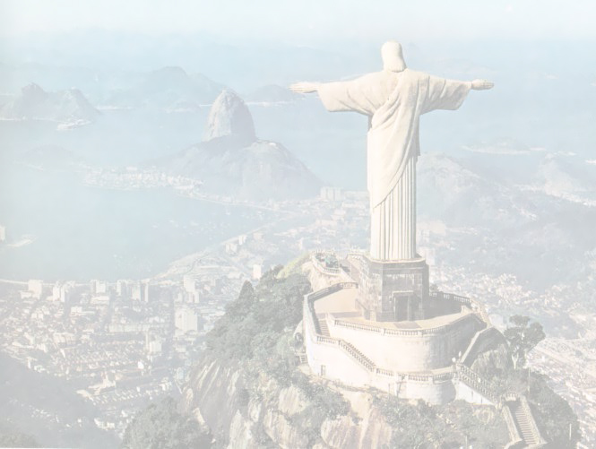

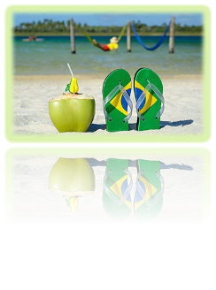
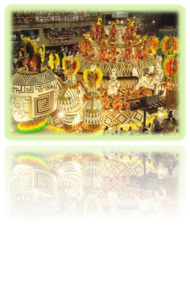




Бразилия

Slide 2
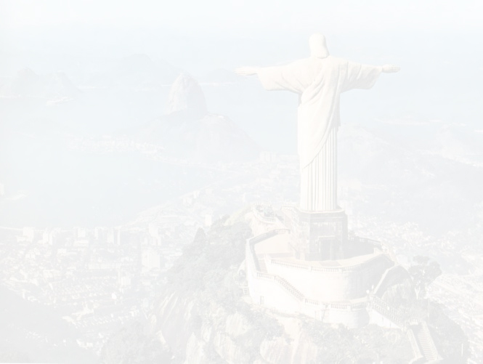
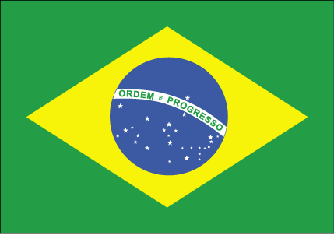

Официальное название: Федеративная Республика Бразилия, (бывшая колония Португалии).
Столица: Бразилиа
Общая площадь: 8512 тыс.кв.км. (вместе с островами).
Население: примерно 190 млн. человек
Флаг Бразилии представляет собой зелёное полотнище с жёлтым ромбом в центре. Внутри ромба находится тёмно-синий круг с 27 белыми звёздами. Круг пересечён лентой с национальным девизом Бразилии — «Ordem e Progresso» (с порт. «Порядок и прогресс»). Зелёный и жёлтый — национальные цвета Бразилии. Зелёный цвет символизирует лесные богатства Амазонии, а жёлтый — запасы золота.
Расположение звёзд на флаге изображает небо над Рио-де-Жанейро утром в 9 часов 22 минуты 43 секунды 15 ноября 1889 — в момент провозглашения Бразильской республики. Каждому из 26 штатов, а также Федеральному округу, соответствует своя звезда.
Герб Бразилии состоит из центральной эмблемы, обрамлённой ветвями кофейного дерева с левой стороны и табака с правой, это важные сельскохозяйственные культуры Бразилии. В голубом круге в центре изображено созвездие Южный крест. 27 звёзд возле него означают 26 штатов Бразилии. Голубая лента содержит полное официальное название государства (República Federativa do Brasil — Федеративная Республика Бразилия) в первом ряду. Во втором указана дата основания федеративной республики (15 ноября 1889 года).

Slide 3
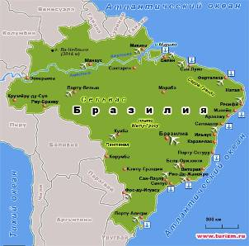
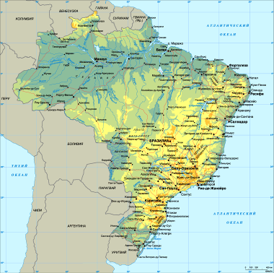
Бразилия протянулась с севера на юг 4320 км, с востока на запад 4328 км. Граничит со всеми государствами Южной Америки, кроме Чили и Эквадора: с Французской Гвианой, Суринамом, Гайаной, Венесуэлой на севере, Колумбией на северо-западе, Перу и Боливией на западе, Парагваем и Аргентиной на юго-западе и Уругваем на юге. Протяжённость сухопутных границ около 16 тыс. км. С востока омывается Атлантическим океаном, протяжённость береговой линии — 7,4 тыс. км. Территория — 8.514.215,3 км²., что составляет 5,7 % от площади всей суши мира. Бразилия — пятая по величине страна мира.
Центр и юг страны занимает Бразильское плоскогорье (высшая отметка - гора Бандейра, 2890м). На юге раскинулась Лаплатская низменность. На север выходят отроги Гвианского нагорья, здесь же расположена обширная Гвианская низменность. Самые крупные озера страны - Мирим и Патос. Главные реки: Амазонка - величайшая река во всем мире, Мадейра, Рио-Негру, Парана, Сан-Франсиску.

Slide 4
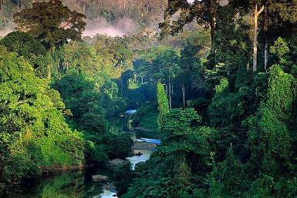
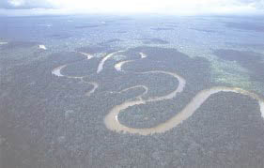
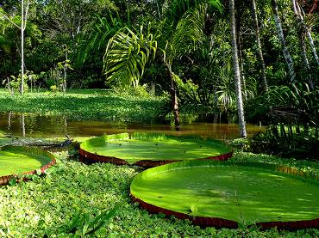
Пожалуй, не много найдёшь мест на Земле с такой богатой флорой и фауной как территории Бразилии. Пейзажи восхищают и завораживают своей красотой и могуществом.
Самый большой лесной массив - это джунгли Амазонки, или как её ещё называют сельвы. На неё приходится около 60% площади страны. Бразилия занимает первое место в мире по запасам твёрдой древесины. Именно здесь во влажных экваториальных вечнозелёных лесах произрастает более 4000 видов ценных деревьев. Разнообразие животных и растений здесь намного больше, чем в тропических лесах Африки и Азии.
Каждый десятый описанный вид животного или растения распространён в амазонских джунглях. Здесь было описано, как минимум, 40000 видов растений, 3000 видов рыб, 1294 вида птиц, 427 видов млекопитающих, 428 видов земноводных, 378 видов пресмыкающихся и около 110 000 видов различных беспозвоночных.
Здесь присутствует самое большое на Земле разнообразие растений. По оценкам некоторых экспертов на 1 квадратный километр приходится 150000 видов высших растений, в том числе 75000 видов деревьев. На один квадратный километр амазонского тропического леса может приходиться до 90790 тонн живой растительной массы.

Slide 5
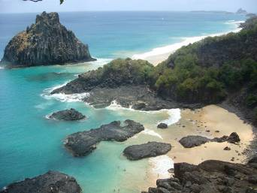
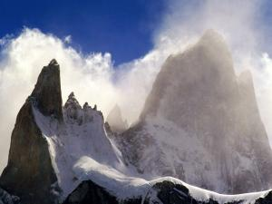
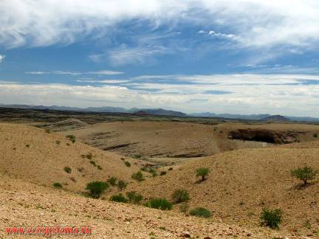
В Бразилии есть чудесные пляжи и неприступные Анды, привлекающие своей мощью и несокрушимостью.
В центральной и восточной частях страны, за исключением прибрежной полосы, господствуют саванны. Характерная черта пейзажа бразильских саванн - обилие кактусов. Эти районы гораздо менее освоены, поэтому природные комплексы, за малым исключением, не нарушены.

Slide 6
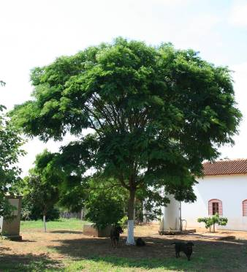
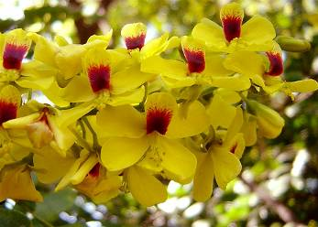
ПАУ - БРАЗИЛ (Pau-Brasil), дерево, из которого добывали красный краситель для ткани. Это дерево дало название Бразилии. Это дерево было первыми деньгами на территории Бразилии. Индейцы добывали его и обменивали на украшения, ткань, ножи и другие предметы
Всеобщее внимание привлекают древние фернамбуковые деревья - пау-бразил. Это - символ страны, такой же, каким, к примеру, для нас, россиян, является береза. От слов "пау-бразил" (буквально - "огненное дерево") происходит название государства. Сегодня это диво мало где увидишь, разве только в ботаническом саду, а в момент открытия страны европейцами пау-бразил в изобилии произрастало на необъятных девственных просторах. Но затем - по причине огромной ценности его древесины - "красной", очень тяжелой и твердой, не поддающейся гниению (из пау-бразил делали красители для тканей, чернила и дорогую мебель) - было почти полностью истреблено. Сегодня можно приобрести лишь выточенные из фернамбукового дерева кукиши: согласно бытующему поверью, такие амулеты надежно предохраняют их обладателей от дурного глаза и обеспечивают благополучную жизнь. Где берут исходный материал торгующие на сувенирных рынках Рио народные умельцы, остается загадкой: вырубка пау-бразил строжайше запрещена.

Slide 7
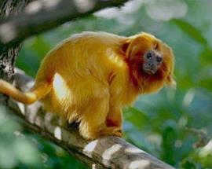
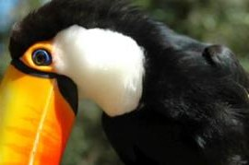
Национальная гордость Бразилии – обезьяна Розалия- Leontideus rosalia - широконосая обезьяна семейства Игруновых. Масса 410-650 г, самцы крупнее самок. Длина тела 30-35 см, хвост почти такой же длины. Шерсть красновато-золотистая, шелковистая: кожа лица, кистей и стоп чёрная или тёмно-красная. Хвост и передние лапы окрашены оранжевым, коричневым или черным. На голове, щеках и горле мантия из длинных волос, прикрывающая уши. Кисти и стопы узкие, большие пальцы очень короткие.
ТУКАН - практически национальная визитная карточка Бразилии. Распространены в Центральной и Южной Америке до Северной Аргентины. Насчитывается около 36 видов. Туканы, довольно крупные, тяжелого сложения птицы. Это самые крупные представители отряда дятлообразных, выкрикивают что-то похожее на “ток” отчего индейцы и прозвали этих птиц туканами. Туканы отличаются большой доверчивостью и понятливостью, а поэтому легко приручаются. Голос у разных видов туканов различен, но у всех птиц он громкий, резкий и пронзительный. Летать на далекие расстояния эти птицы избегают. Туканы – моногамные птицы. Гнездятся они в дуплах деревьев. Кладка состоит из 1-4 блестяще-белых, одинаково закругленных с обоих концов яиц. Кладку насиживают оба родителя.

Slide 8
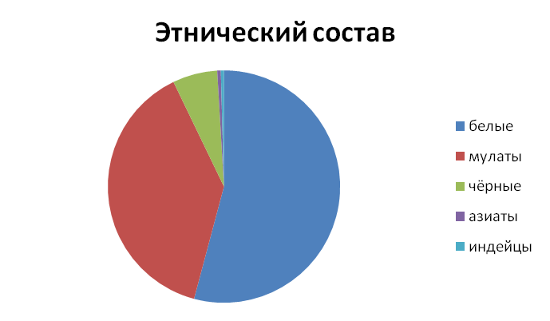
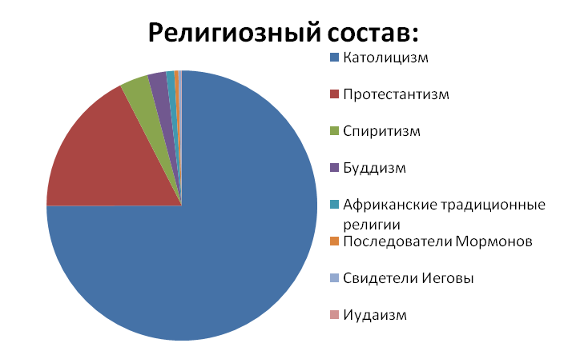
История заселения: до прихода европейцев Бразилия была заселена индейцами, находившимися на разных этапах социального развития. В формировании населения Бразилии большую роль играла иммиграция из Европы и Африки. Бразильцы многое унаследовали от колонизаторов, в том числе язык – португальский. Существенным источником заселения и пополнения трудовых ресурсов был ввоз рабов из Африки, поэтому в стране сохранилось влияние афро-негритянской культуры. Крупный вклад в экономическое развитее страны внесли: немцы, японцы и итальянцы.
Этнические группы
белые - 53.9 % (португальцы — 20 %; итальянцы — 14 %; испанцы — 8 %; немцы — 6,6 %; арабы — 5,3 %)
мулаты — 38,5 %;
чёрные — 6,2 %;
азиаты — 0,5 % ( японцы и пр.)
индейцы - 0,43 % (тупи-гуарани, же, араваки, карибы, пано и др.)
Характерные черты населения:
высокий естественный прирост,
преобладание молодого населения,
неравномерность размещения,
высокий уровень и темпы урбанизации,
ложный её характер

Slide 9
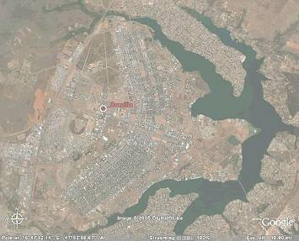
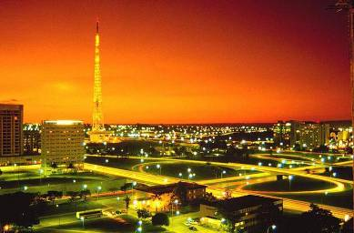
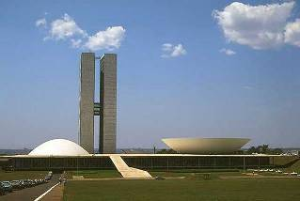
Бразилиа - столица Бразилии
21 апреля 1960 года открыт и официально провозглашен новой столицей город Бразилиа. Разговоры о переносе столицы из Рио-де-Жанейро в глубинные районы страны велись очень давно. Еще в 1922 году на Бразильском нагорье, на высоте 1172 метров над уровнем моря были начертаны границы будущей столицы. Но только в сентябре 1956 года президент Жуселино Кубичек принял решение о строительстве новой столицы.
Из 26 представленных специальной комиссии проектов был отобран план «Пилото» известного градостроителя Лусио Коста. Архитектор не намеревался участвовать в конкурсе, а просто показал комиссии карандашный набросок своей идеи. Этот набросок изображал самолет, в фюзеляже которого размещался район административных и общественных зданий, а в крыльях – жилые районы. И этот план города-самолета стал воплощаться в жизнь. Лусио Коста работал над планом новой столицы вместе с архитектором Оскаром Нимейером, который спроектировал основные общественные здания города, а также его жилые кварталы.
Новая столица Бразилии не похожа ни на один другой город мира. Его здания вызывают ассоциации с творениями иноземных мастеров. На самом носу города-самолета находится площадь Трех властей, вокруг которой расположились дворцы президента, верховного суда и конгресса. От площади идут два ряда строгих светлых зданий министерств, построенных в форме параллелепипедов. За ними – в виде конуса Кафедральный собор и пирамида городского театра. В самом центре проходит трехъярусный путепровод с туннелем, связывающим северную и южную зоны столицы. В городе почти нет перекрестков, поэтому можно ездить быстро и свободно. В жилых кварталах все предусмотрено для удобства и комфорта людей. Окна во всю стену не только украшают квартиры, но и создают ощущение царства света и воздуха. Среди достопримечательностей новой столицы – Ботанический сад, зоопарк, собор Метрополитана.

Slide 10
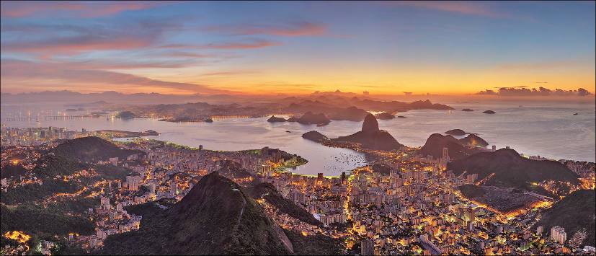
Рио-де-Жанейро
После того как столицей стал новый город Бразилиа, заметно утрачивает свое влияние на жизнь всей страны Рио-де-Жанейро. Но не уменьшается значение Рио-де-Жанейро как одного из красивейших городов и культурных центров мира.
Еще в середине 16 века у подножья горы Пао-де-Асукар, Сахарная голова, у залива Гуанабара Атлантического океана, появился небольшой поселок. Через построенный порт в заливе отсюда в Португалию вывозился тростниковый сахар. Постепенно поселок разросся в город, ставший впоследствии столицей страны в течение двух столетий – с 1763 по 1960 годы. Трудно переоценить роль, которую сыграл Рио-де-Жанейро в истории Бразилии. Город был ее важнейшим политическим, культурным и одним из главных экономических центров. Коренные жители Рио-де-Жанейро - кариоки убеждены, что их город – самый красивый в мире и, что сердце Бразилии по-прежнему бьется здесь.

Slide 11
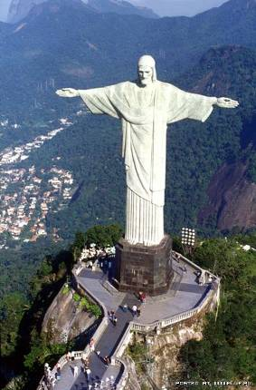
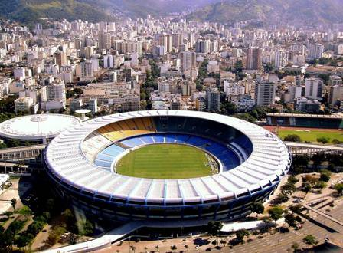
Главная достопримечательность Рио - самая высокая статуя Христа Спасителя, воздвигнутая на горе Корковадо. В городе много музеев – Музей современного искусства, Национальный музей изящных искусств, Музей индейцев, Музей камней. Привлекают внимание туристов Ботанический сад и зоопарк.
А спортсмены и болельщики футбола всего мира знают знаменитый стадион «Маракану». Для жителей Рио-де-Жанейро, как и для миллионов остальных бразильцев, футбол - это страсть, воскресный отдых и главная тема разговоров в будни. Бразилия – страна, которая стала вечной обладательницей «Золотой богини», трижды выиграв мировые чемпионаты по футболу. Страна, в которой более футболистов, чем во всех остальных странах Южной Америки. Легендой мирового футбола стал бразилец Пеле.

Slide 12
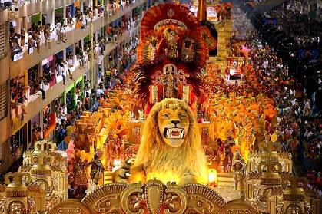
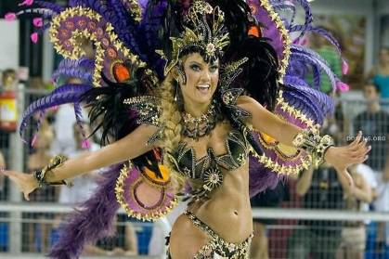
Кроме футбола жизнь бразильцев, и прежде всего жителей Рио-де-Жанейро, связана с карнавалом. Целый год в семейные копилки откладываются деньги на покупку карнавальных нарядов и приобретение билетов на карнавальные балы. «Одним из величайших спектаклей народного искусства» назвал карнавал в Рио-де-Жанейро американский журнал «Лайф». В дни карнавала улицы города напоминают бескрайнее море, вскипающее волнами народного веселья. Кульминацией карнавальной программы является шествие участников школ самбы.
Самба – зажигательные танцевальные импровизации, возникшие на базе древних африканских ритмов, завезенных в Бразилию африканскими невольниками. Стихийно возникавшие в бедных районах Рио-де-Жанейро кружки любителей спеть и потанцевать, более полувека тому назад объединились в большие клубы, так называемые школы самбы. Теперь в городе есть множество таких школ, и весь год их участники готовятся к праздничному шествию, которое проходит на вторые сутки карнавала по авениде Варгаса. Это шествие длится много часов, обычно всю ночь. Во время карнавала 1969 года парад самбы продолжался 18 часов подряд без перерыва.

Slide 13
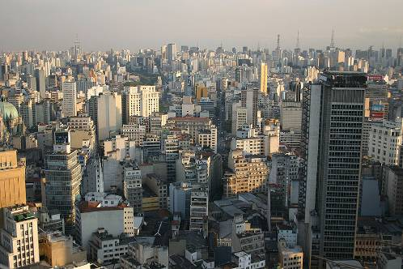

Сан-Паулу
Крупнейшим индустриальным центром всей Латинской Америки является бразильский город Сан-Паулу. Три века тому назад на берегу небольшой реки Тиете возник поселок. Своему росту, а затем и превращению в огромный промышленный город, Сан-Паулу обязан, прежде всего «кофейному буму», начавшемуся в Бразилии на рубеже 19-20 веков. На плодородные земли, лежащие в окрестностях Сан-Паулу, где можно было выращивать отличный кофе, спрос на который рос и в Европе, и в Северной Америке, ринулись колонисты. По соседству находился порт Сантус, который стал использоваться для вывоза кофе на экспорт. Важную роль в развитии города сыграло и его выгодное географическое положение на перекрестке основных транспортных путей страны, а также богатые гидроэнергетические ресурсы в штате Сан-Паулу.
Промышленное развитие города начиналось с 20 годов прошедшего века, при непосредственном участии иностранного капитала. Город становится центром бразильской автомобильной промышленности, а его внешний облик все боле и более приобретает черты больших городов США. Особенно бурное промышленное развитие города проходило с середины 50 годов и сопровождалось ростом его населения.

Slide 14
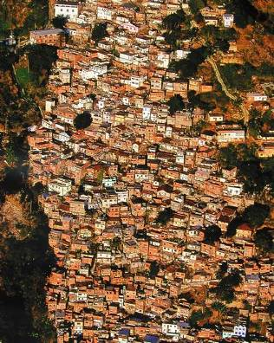
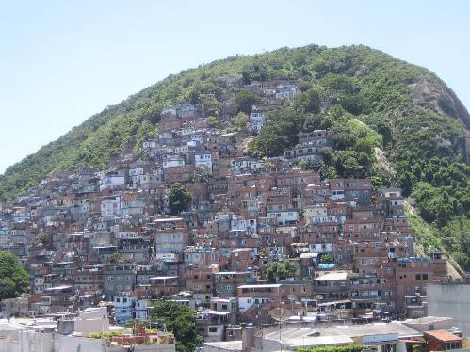
Уровень урбанизации 81%, но он носит ложный характер. Наряду с фешенебельными районами, существуют «пояса нищеты», которые называются фавелами.
Фаве́лы (порт. favela) — трущобы в городах Бразилии, часто расположенные на склонах гор. В фавелах отсутствует развитая инфраструктура и высок уровень преступности. Многие современные фавелы возникли в 1970-х гг., вместе с ускорением процессов урбанизации в Бразилии. Фавелы есть в большинстве крупных городов Бразилии, лидерство принадлежит крупнейшему в стране городу Сан-Паулу. Рио-де-Жанейро является вторым по численности фавел городом Бразилии. Однако их расположение по соседству с дорогими туристическими и жилыми кварталами привело к тому, что фавелы Рио известны более прочих.
Слово «фавела» происходит от названия горы Morro da Favela, которая, в свою очередь, названа так из-за одноимённого дерева favela (Cnidoscolus phyllacanthus), растущего на его склонах.

Slide 15
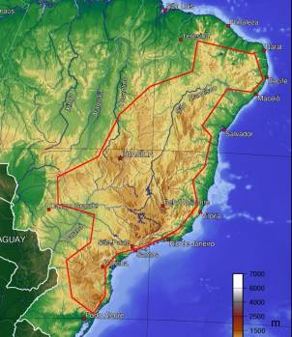
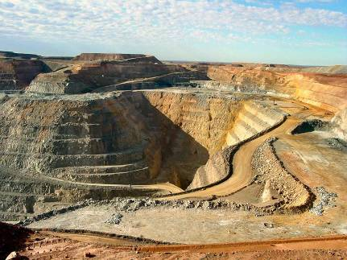
По разнообразию полезных ископаемых бразильское плоскогорье –уникальнейший район мира. Огромны запасы его железных руд (45 млрд. т), бериллия, пьезокварца, олова, ниобия, бокситов и агата. Железным сердцем Бразилии называют центральную часть штата Минас-Жерайс. По соседству с железистыми кварцитами – запасы марганца и никеля. В восточных впадинах плоскогорья имеются небольшие - но важные для страны залежи нефти и газа; нефтеносные сланцы и месторождение угля находятся также на юго-востоке.
Железорудная промышленность.
Промышленная разработка железной руды в Бразилии ведётся с начала 20 века. На железорудную отрасль приходится свыше 50% стоимости всего добытого в стране минерального сырья и около 10% внешнеторговых поступлений. Основные разрабатываемые месторождения (свыше 95% национальной добычи) расположены в т.н. железорудном четырёхугольнике в районе г. Белу-Оризонти (штат Минас-Жерайс). Большая часть железорудной продукции (свыше 80%) экспортируется. В 1980 экспорт руды — свыше 70 млн. т, в т.ч. в Японию около 35%, страны Западной Европы около 25% и США около 10%.

Slide 16
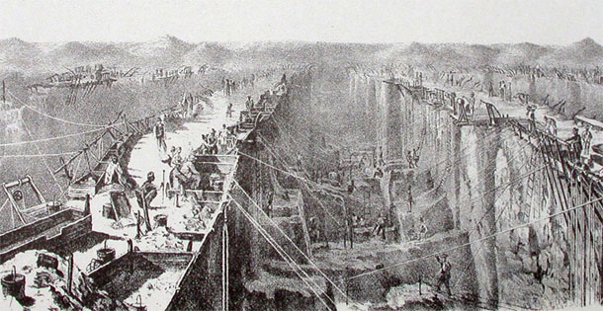
Добыча алмазов. Впервые в Бразилии алмазы найдены в 1725 при разработке залежей золота, позже обнаружены в 11 штатах страны. По оценке, ежегодное производство алмазов в Бразилии около 280 тысяч карат (1980). Содержание ювелирного сырья — около 50%.
Добыча горного хрусталя. Бразилия занимает монопольное положение в мире по добыче горного хрусталя, используемого в качестве пьезооптического кварца. Бразилия полностью обеспечивает потребности США, Японии, ФРГ, Великобритании и некоторых других стран в этой продукции. В стране ведётся разработка залежей драгоценных и поделочных камней. Месторождения разрабатываются частными компаниями (иногда с привлечением иностранного капитала) и многочисленными старателями. Добытое минеральное сырьё в основном экспортируется. Бразилия — ведущий экспортёр ювелирного берилла (аквамарина), топаза, турмалина, аметиста и агата.

Slide 17
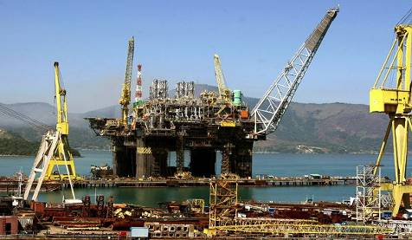
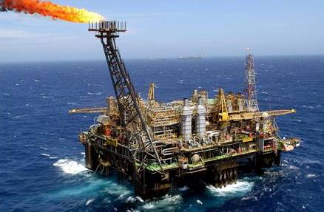
Нефтяная промышленность.
Регулярная добыча нефти в относительно небольших масштабах в Бразилии ведётся с 1940. Эксплуатацию месторождений ведёт государственная компания "Petrobras. Около 30% нефти добывается с глубины менее 1 км, 39% — более 2 км; максимальная глубина 3,5 км (месторождение Гаропа). Около 40% добытой нефти приходится на шельфувую зону материка. Фонтанным способом эксплуатируется 10% скважин, свыше 60% — механизированным (в основном штанговыми насосами).
Тупи-Йара — гигантское нефтегазовое месторождение в Бразилии. Расположено в Атлантическом океане 330 км юго-востоку от г. Сан-Паулу. Тупи открыта в октябре 2006 года. Йара открыта в сентябре 2008 года. Тупи относится к бассейну Сантоса. Залежи на глубине 5,1-5,3.Тупи состоит из 2 частей на севере Йара и на юге сам Тупи. Начальные запасы нефти -11 2,1 млрд. тонн, из них Тупи - 1,4, а Йара - 0,7. Оператором месторождение является бразильская нефтяная компания Petrobras - 65%, а BG Group - 25%, Petrogal - 10%.

Slide 18
Общая характеристика хозяйства.
Бразилия ключевая развивающаяся страна. Она занимает первое место в мире по производству кофе, бананов, апельсинов, сахара, маниока. Второе место по производству какао, сои, цитрусовых. По объему ВВП Бразилия вошла в «десятку» стран мира. В ВВП более 40% доля промышленности, 10% доля с\х, 50% сфера услуг.
Благополучно развивается энергетика, черная металлургия, текстильная и пищевая промышленность. Велика доля Бразилии и на мировом рынке электроники и электротехники, в 2000 году было произведено: 3,7 млн. холодильников; 1,2 млн. морозильников; 1 млн. стиральных машин-автоматов; 4 млн. электроплит; 0,5 млн. микроволновых печей; а также 7,8 млн. телевизоров; 2,5 млн. видеомагнитофонов; 2,9 млн. музыкальных центров; по 0,5 млн. магнитол и проигрывателей компакт-дисков; 0,2 млн. видеокамер.
В сельском хозяйстве наиболее заметны результаты модернизации. Были созданы АПК, используется современная техника и передовые технологии. Ведущая отрасль – растениеводство, перспективно птицеводство.
Продукция | Тысячи тонн
Кофе | 2 249 010
Сахарный тростник | 420 121
Соя | 50 195
Кукуруза | 34 860
Маниок | 26 645
Молоко | 23 455
Мясо | 19 919
Апельсины | 17 805
Рис | 13 141
Бананы | 6 703
Пшеница | 5 201

Slide 19
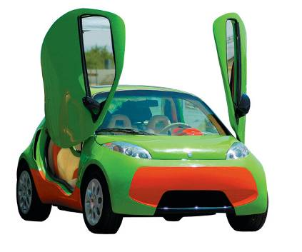
Бразилия входит в десятку стран — лидеров мирового автопрома, точнее, она занимает в таком рейтинге седьмое место. Объясняется этот факт просто: около 95% местного рынка охватывают здесь три международных концерна. И тем не менее быть в десятке — это результат, с которым стоит познакомиться поближе.
Три миллиона легковых, 120 000 грузовиков, 50 000 автобусов. Это не просто цифры, а вполне весомые 12% ВВП страны и 10 миллиардов долларов ежегодных поступлений от экспорта. (Правда, эти данные относятся к докризисному периоду.) Большинство бразильских авто — это лицензионные версии машин 11 крупнейших мировых производителей, хотя вместе с мелкими местными предприятиями количество автозаводов доходит до 20. Давайте остановимся на нескольких оригинальных примерах.
Этот «кузнечик» фирмы Obvio! Automoti-veículos был в прошлом году показан на Нью-Йоркском автосалоне, и это неслучайно: следовало познакомить американцев с экологически чистым (может работать не только на бензине, но и на биоэтаноле или сжатом газе) пластмассовым автомобильчиком длиной всего 2,75 метра, который вскоре появился в автомагазинах США и Канады. Творение дизайнера Анисиу Кампуса стоило, правда, недешево — 14 000 долларов, но оно того стоило! Представьте себе: при массе машины 600 килограммов даже самый «хилый» из трех моторов мощностью 115 л. с. (а в более «крутом» Obvio! 828 стоит двигатель 170 л. с.) легко обставит многих соперников. Технологически машина также оригинальна: пластиковые панели кузова «натянуты» не на обычный стальной каркас — пространственная рама здесь карбоновая. А сам кузов (его вполне можно назвать монококом) не имеет ни одного шва!

Slide 20
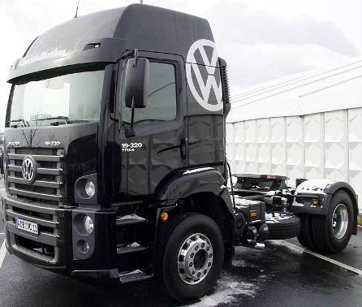
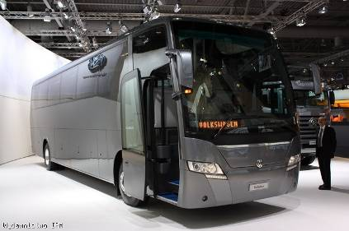
Volkswagen в Бразилии — не чужой. Но здесь, наряду с известными во всем мире моделями, собирают и чисто бразильский эксклюзив с самым большим «дабл-ю» на решетке радиатора. Любой европеец знает грузовые фургоны и микроавтобусы Volkswagen Transporter. А вот бразилец мог бы рассказать о «созвездии» супертяжелых грузовиков Volkswagen Constellation. Самый мощный из них Titan Tractor 19-320 оснащен дизелем Cummins мощностью 320 л. с. и механической 16-ступенчатой коробкой передач ZF. Автоматы тут не признают, как и дисковые тормоза: барабанные более живучи на пыльных и грязных дорогах. А еще есть оригинальная исключительно местная опция: дверка, закрывающая ведущие в кабину ступеньки. Нет, не для красоты, а для того, чтобы налетчикам было труднее захватить машину с грузом! Грузовики Volkswagen занимают в Бразилии 30% рынка и экспортируются в Аргентину, Мексику, страны Африки и Ближнего Востока.
Кроме линейки Constellation, местные заводы Volkswagen выпускают так же автобусы (не микро, а городские и междугородние) Volksbus, тягачи массой до 26 тонн для тяжелых условий эксплуатации Worker и более легкие полной массой до 8 тонн Delivery. Правда, эмблема VW была на всех описанных машинах до 1 января, а с нового года предприятие за 1175 миллионов евро было приобретено концерном MAN, и через какое-то время, возможно, буквы на решетке изменятся.

Slide 21
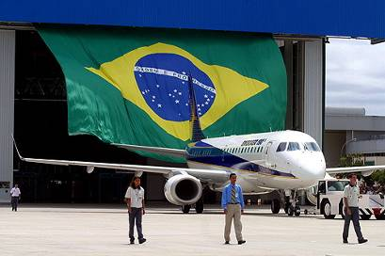
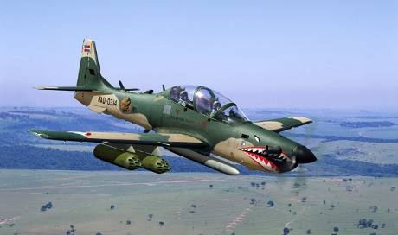
В настоящее время военная промышленность Бразалии способна производить для нужд страны 75% вооружения и военной техники, а в 60-х годах - лишь 5%. Именно в тех сложных для Бразилии 60-х годах образовались и первые предприятия ВПК Бразилии. Крупнейшие из них - это "Avibras Aeroespecial" и "Embraer". Обе компании хорошо известны не только в Бразилии, но и зарубежом, где пользуются или намереваются пользоваться их продукцией.
Компания "Embraer" (EMpresa Brasileira de AERonautica S.A.) была основана в 1969 году, как государственная корпорация, для осуществления программ развития ВС Бразилии на основе ряда предприятий. "Embraer" Была полностью подконтрольна государству вплоть до 1994 года, когда ее приватизировали. Офисы компании находятся в 2-х крупнейших промышленных центрах Бразилии - Сан Жозе де Круш и Сан-Паулу. Вообще большинство предприятий военной промышленности Бразилии расположено в наиболее развитом индустриально штате Сан-Паулу. Помимо этого открыты центры "Embraer" в Австралии и Таиланде. С 2000 года в Пекине действует "Центр виртуальной реальности "Embraer" - компьютерная авиалаборатория. Помимо этого "Embraer" в области производства тесно сотрудничает с немецкой компанией "Liebherr" (завод EMB-Liebherr Equipamentos do Brasil).
"Embraer" играет значительную роль на мировом рынке авиапродукции. Найдя свою нишу на рынке - учебные, легкие транспортные самолеты - "Embraer" ведет торговлю не только с развивающимися, но и с крупными промышленными странами, такими, как Великобритания, Италия, Франция.

Slide 22
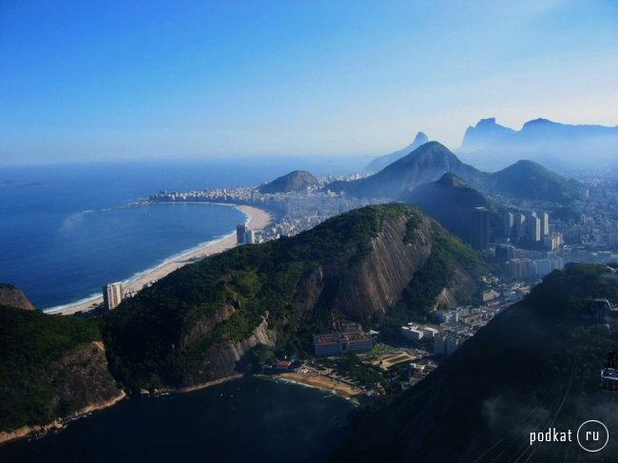
Экспорт
$159 млрд в 2009году — транспортные средства, железная руда, соевые бобы, обувь, кофе, автомобили, электроника и электротехника.
Импорт
$136 млрд в 2009 году — машины и оборудование, химпродукты, нефть, комплектующие к автомобилям, электроника.
Торговые партнёры:
Экспорт в 2008 году: США — 14,6 %, Китай — 11,5 %, Аргентина — 8,6 %, Нидерланды — 4,9 %, Германия — 4,5 %.
Импорт в 2008году: США — 14,9 %, Китай — 11,6 %, Аргентина — 7,9 %, Германия — 7 %.
Внешний долг
$231,6 млрд в 2010 году.

Slide 23
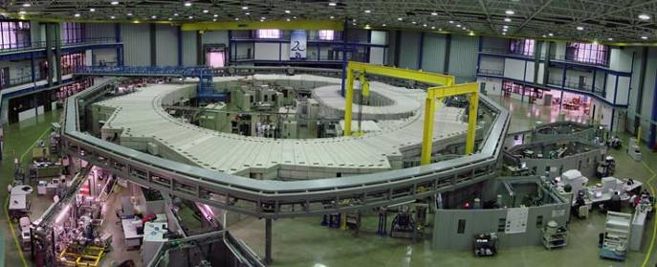
Наука в Бразилии достигла значительных успехов на международной арене за последние десятилетия. Наукой и техникой в Бразилии заведует Министерство науки и техники, которое включает в себя CNPq (Национальный исследовательский совет) и FINEP (Национальное агентство по финансированию образования и исследований). Это министерство также осуществляет прямой контроль над Национальным институтом космических исследований (Instituto Nacional de Pesquisas Espaciais - INPE), Национальным институтом амазонских исследований (Instituto Nacional де Pesquisas да Амазонии - INPA) и Национальным институтом технологии (Instituto Nacional de Tecnologia - INT). Министерство также контролирует Отдел по управлению в сфере компьютеров и автоматических устройств - Secretaria de Política de Informática e Automação. Министерство создано в марте 1985 года.
Лаборатория Laboratório Nacional de Luz Síncrotron в городе Кампинас
Бразилия сегодня обладает хорошо развитой организацией науки и техники. Фундаментальные исследования в основном проводятся в общественных университетах и исследовательских центрах и институтах, иногда - в частных учебных заведениях, особенно в некоммерческих неправительственных организациях. В 1990-х годах росло также число частных университетов и компаний. Однако более чем на 90% финансирование фундаментальных исследований идет из правительственных источников.
Прикладные исследования также в основном осуществляются в университетах и центрах системных исследований (а не в частных компаниях), что противоречит опыту более развитых стран, таких как США, Южная Корея, Германия, Япония и т.д. Причин здесь много, но основными являются:
мало бразильских частных компаний, которые были бы достаточно конкурентоспособны или богаты, чтобы проводить свои собственные научные исследования;
в частном секторе высоких технологий в Бразилии доминируют крупные международные компании, которые, однако, не имеют здесь своих исследовательских центров.

Slide 24
Для бразильцев характерны большая сметливость, воображение, сноровка, быстрое восприятие всего хорошего, что можно позаимствовать у других. Бразильский народ очень многое унаследовал от португальцев. От негров ему достался мятежный дух, не истребленный ни рабством, ни жестокой эксплуатацией. От индейцев он унаследовал любовь к земле и отвагу, дружелюбное отношение к иностранцам. Иммигранты из различных стран Европы и Азии содействовали формированию психологии бразильцев, обогатили их культуру элементами современной европейской и азиатской культуры.
Бразильцы высоко ценят юмор. Часто он помогает им найти выход из создавшегося положения. Они очень музыкальны, умеют выразить чувства оптимизма и радости в музыке, песне, танце, а также очень общительны. Легко вступают в разговор с незнакомыми людьми, обсуждают с ними различные вопросы, делятся своими проблемами и радостями. Так, они могут показать фотографии членов семьи, рассказать о своей болезни. Бразилец не обидится, если у него спросят, сколько он заплатил за ту или иную вещь или сколько зарабатывает. Мужчины любят говорить о политике. Часто обсуждаются проблемы политических партий, их программы, достоинства государственных деятелей, но считается нетактичным затрагивать личные и политические убеждения собеседника, его религиозные воззрения, хотя общие проблемы могут обсуждаться широко.
В стране очень распространено понятие "жейто" (уменьшительно "жейтиньо"), что означает дать шанс, достичь чего-либо по блату, по знакомству, за взятку, по протекции, т. е. все то, что может быть использовано для достижения какой-либо цели. "Жейто" играет в Бразилии особую роль. Например, если нужно получить водительские права, можно пойти в полицейское управление, уплатить энную сумму денег и тут уж не обойтись без той или иной разновидности "жейто". Заработок государственных служащих невелик, и они охотно протягивают руку для взятки, если к ним приходит проситель. Чем выше ранг чиновников, с которыми приходится иметь дело, тем крупнее "жейто". Если нужен паспорт, виза или еще какой-нибудь документ, их также можно приобрести с помощью "жейто", ибо бразильцы любят говорить: "У нас свобода, и ею пользуются те, у кого есть деньги в кармане".
Характерным явлением для Бразилии, как и для других латиноамериканских стран, является то, что многие общественные и личные мероприятия начинаются с опозданием. Даже спектакли в театрах начинаются на 10-20 минут позже. Если знакомый бразилец назначил свидание на восемь часов, то его следует ожидать не раньше двадцати минут девятого.

Slide 25
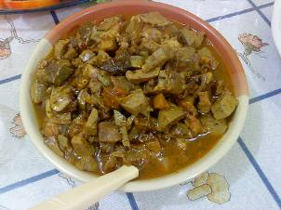
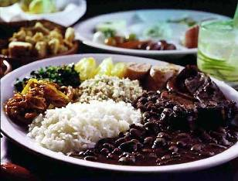

Кухня: В Бразилии смешались три кулинарные традиции: европейская, африканская и индейская. В основе бразильской кухни три главных продукта - черная фасоль, рис и маниока. Их можно встретить везде, в мясных и овощных блюдах, в морепродуктах и супах, в рагу и салатах. Наиболее популярно своего рода ассорти из черной фасоли, различных мясопродуктов, овощей, муки и специй, называемое "фейжоада". Любят бразильцы густое пюре "туту" из фасоли и мяса, маринованная и обжаренная печень "сарапател" с различными соусами, вяленое на солнце мясо "карне-ду-сол", баранина на решетке, различные виды мяса на вертеле и своеобразные шашлыки "чарраско" или "шурашка", рагу из мяса и овощей "эмбалайя" со жгучим соусом, курица с креветками и невообразимым соусом из арахиса и томатов "ксинксим", а также различные блюда из птицы. Повсеместно используются овощи и травы. Обилие рек и близость океана обеспечивают на столе бразильцев различную рыбу, речную и морскую, морепродукты.

Slide 26
Основные национальные праздники:
- 1 января - День Всеобщего Содружества;
- февраль - март – Карнавал;
- апрель - май - Католическая Пасха;
- 21 апреля - Тирадентес;
- 1 мая - День Труда;
- 7 сентября - День Независимости (с 1822 г.);
- 12 октября - Праздник Явления Богородицы и День детей;
- 15 ноября - День Провозглашения Республики;
- 25 декабря - Католическое Рождество.
Интересные факты:
- Электрический угорь из Амазонки бьёт током с напряжением более 500 вольт. Местные жители перед тем, как ловить их, загоняют в реку стадо коров, чтобы угри истратили на них весь свой заряд.
- Футболист Сократес является одной из легенд бразильского футбола. Он был капитаном сборной Бразилии на чемпионатах мира 1982 года и 1986 годов. Параллельно с игрой в футбол он получил медицинское образование в университете. А после окончания спортивной карьеры получил учёную степень Doctor of Philosophy, оправдав данное ему имя.
Самый известный напиток
Историю Бразилии невозможно представить без кофе. Завезенные еще в 1727 году из соседней Гвианы кофейные деревья нашли на плантациях юго-восточной части Бразилии самую благодатную почву. А через 100 лет, когда кофе стал продуктом широкого потребления в США и странах Европы, его производство стало основой экономики Бразилии и принесло ей богатство. Кофе и сейчас одна из самых важных статей дохода Бразилии, напиток, без которого нельзя представить себе жизнь бразильцев.
Бобы, апельсины и свиные уши
Самым любимым блюдом бразильцев считается фейшуада. Это вареные черные бобы. Этим блюдом вас угостят почти во всех уголках страны. В него добавляют разные продукты - например, свежую капусту, апельсины и много мяса, в том числе свиные ножки и уши. Если ты сам захочешь приготовить фейшуаду, конечно, можешь использовать и другое мясо. Когда-то это блюдо ели рабы. Для его приготовления они использовали разные мясные остатки и дешевые, продукты. Но и по сей день многие бразильцы едят его с большим удовольствием.
- Жители Бразилии массово используют переделанные гражданские радиостанции диапазона 144-148 МГц для бесплатных телефонных переговоров через спутниковую группировку FLTSATCOM Военно-морского флота США. Стоимость оборудования, которое в основном делают путём доработки обычной рации дальнобойщиков, составляет не более 50 долларов США.
- Дерево Copaifera langsdorffii, найденное в тропических лесах Бразилии, содержит смолу, которую можно сразу использовать в качестве дизельного топлива. Одно дерево даёт примерно 50 литров топлива в год. Широкомасштабное его выращивание для этих целей невыгодно, но частные фермеры вполне могут покрыть свои потребности от сада таких растений.
- Во время футбольного матча в Бразилии ветер снёс группу парашютистов на футбольное поле. Один из парашютистов упал на вратаря в тот момент, когда голкипер приготовился овладеть мячом. В результате мяч оказался в воротах и судья, невзирая на протесты потерпевшей команды, гол засчитал, объяснив появление парашютистов «вмешательством высшей силы».
Вывод: Бразилия выделяется относительно высоким уровнем развития, занимая промежуточное положение между развитыми и развивающимися странами.

